Slide 1

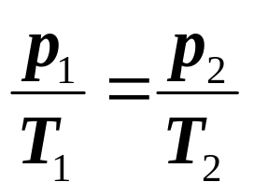
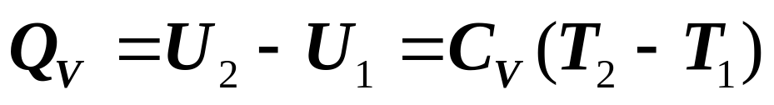
§17-2 理想气体的热力学过程
一、等体过程 (isochoric process )
等体过程 系统体积保持不变的过程。
特征: δV = 0
V=恒量
过程方程:
p
p₂
2(p₂,T₂,V)
过程曲线: 平行于P 轴的等体线。
功: A=0
p₁
1(p₁,T₁,V)
内能与热量： (δQ)_{V} = dU
o
V
系统吸收的热量：
系统所获得的热量全部用于增加自身的内能。

Slide 2

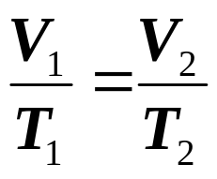
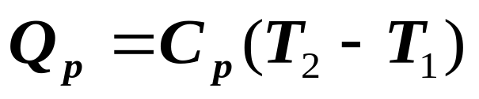
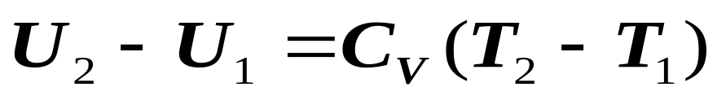
二、等压过程 (isobaric process )
等压过程 系统压强保持不变的过程。
重 物
特征: δp=0
过程方程:
p=恒量
过程曲线: 平行与V轴的等压线。
p
p
1(V₁,T₁, p)
2(V₂,T₂, p)
热力学第一定律： (δQ)_{p} = dU + δA
热量： Q_{p} = (U₂ −U₁ ) +A
或
o
V₁
V₂
V
内能增量：

Slide 3
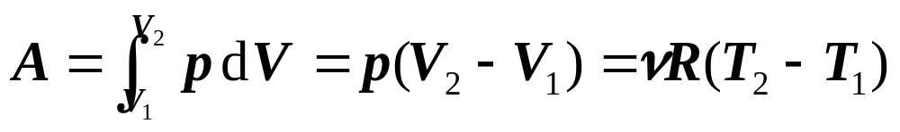
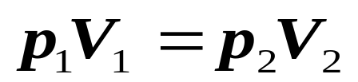
功:
在等压过程中，系统从外界获得的热量，一部分用
以增大内能，一部分用以对外作功。
三、等温过程 (isothermal process )
等温过程 系统的温度保持恒定的过程。
T=恒量
特征: δT=0
恒温热源
过程方程:
p
1(p_{1,}V_{1,}T)
·
p₁
过程曲线: 等温线为等轴双曲线。
内能增量： δU=0
2(p_{2,}V_{2,}T)
·
p₂
热力学第一定律：(δQ)_{T} = −δA = pdV
o
V₁
V₂
V

Slide 4
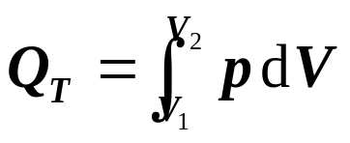

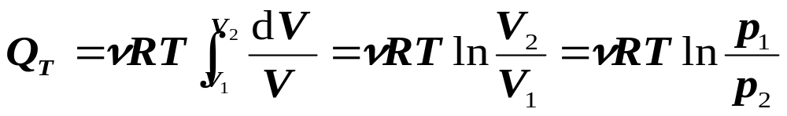
热量：
将物态方程 恒量代入上式，得
对于等温膨胀过程，系统从外界获得的热量全部
用于对外作功；对于等温压缩过程，系统向外界释
放的热量全部来自外界对系统所作的功。
四、绝热过程 (adiabatic process )
绝热过程 系统与外界没有热量交往的过程。
特征: δQ = 0

Slide 5
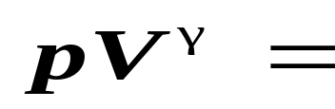

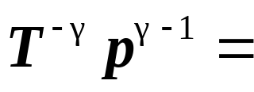
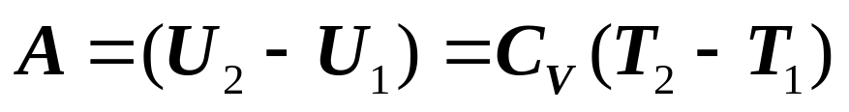
过程方程:
恒量
p
1(p_{1,}V_{1,}T)
·
p₁
恒量
恒量
2(p_{2,}V_{2,}T)
p₂
·
过程曲线: 绝热线为双曲线。
o
V₁
V₂
V
热力学第一定律：
dU = δA = −pdV
功：
在绝热过程中，若系统对外界作功，则必然以降低
自身的内能为代价，若外界对系统作功，则必然使系
统的内能增加，

Slide 6
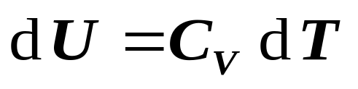
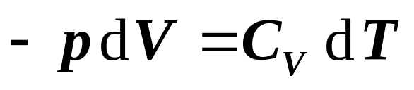
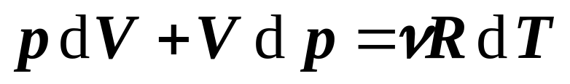
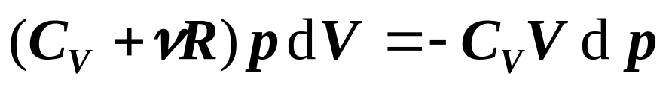
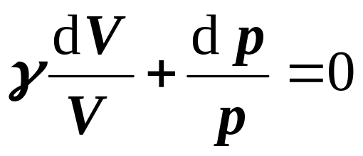
过程方程的推导：
系统状态任一微小变化，其内能的改变为：
代入第一定律，得
对理想气体物态方程微分，得
由以上两式消去dT，得
整理上式，有

Slide 7
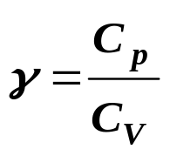

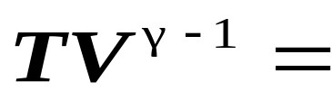
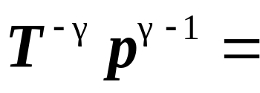
式中 , 在温度变化不很大时，可以看作常量。
将上式积分，得
γ ln V + ln p = 恒量
或
恒量
这个关系称为泊松 (S.D.Poisson)公式。
根据泊松公式和理想气体物态方程, 可以分别得到
恒量
恒量

Slide 8
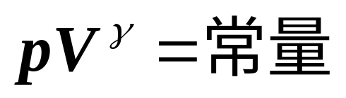
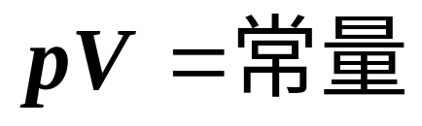
● 绝热线和等温线
绝热线比等温线更陡些，如图
所示。这是因为在等温过程中，
压强的变化仅是由体积的变化所
引起，而在绝热过程中，压强的
变化不仅是由体积的变化，同时
还由温度的变化共同引起的，所
以系统压强的变化更为显著。
P
绝热过程
等温过程
o
V
绝热线：
等温线：

Slide 9
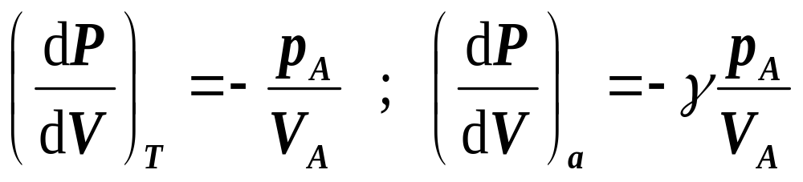
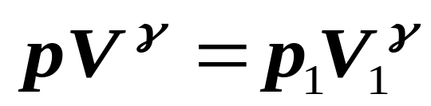
两线相交点A 的斜率：
P
绝热过程
·
A
等温过程
因为γ>1 , 所以绝热线比等温线要陡。
绝热过程中外界对系统所作的功
o
V
也可以表示为另一种形式。
根据泊松公式 = 恒量
p₁和V₁为初状态系统的体积和压强。

Slide 10
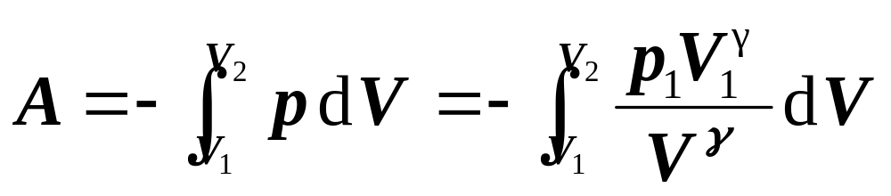
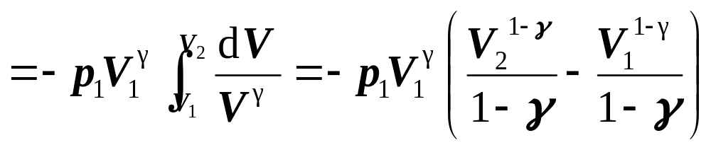
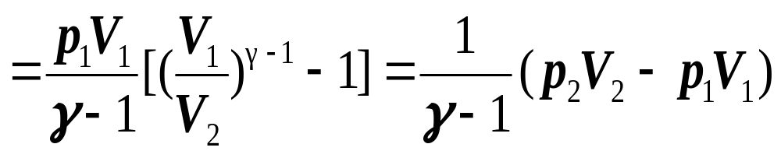
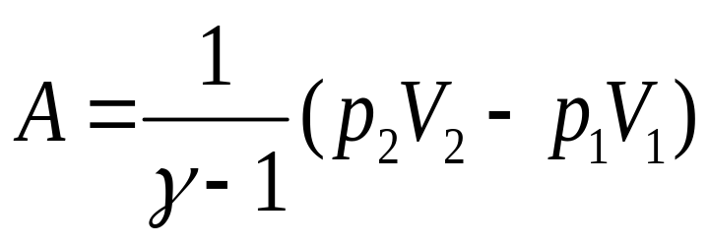
外界对系统作的功为
即

Slide 11
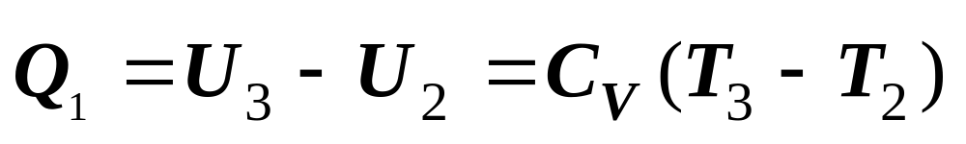
例1:一个理想气体系统由状态1(T₁) 经绝热过程
到达状态2(T₂ )，由状态2经等体过程到达状态3(T₃ )
又由状态3经绝热过程到达状态 4(T₄ )，最后由等体过程回到状态 1。 求系统在整个过程中吸收和放出的热量，系统对外界作的净功以及内能的变化。
解: 由图可见，整个过程构成
一闭合曲线，系统的内能不变。
p
3
1→2和3→4都是绝热过程；2
→3和4→1是等体过程。
2
4
2→3吸热
1
o
V₁
V₂
V

Slide 12
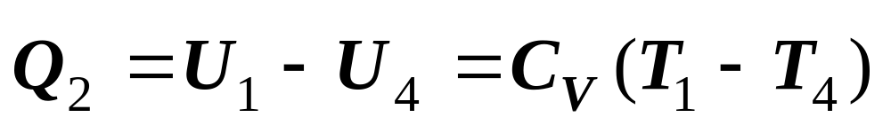
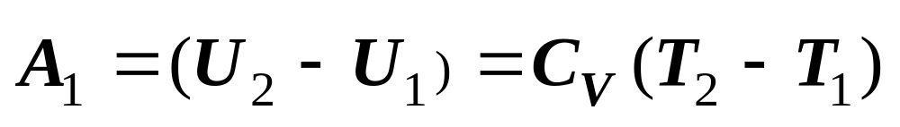
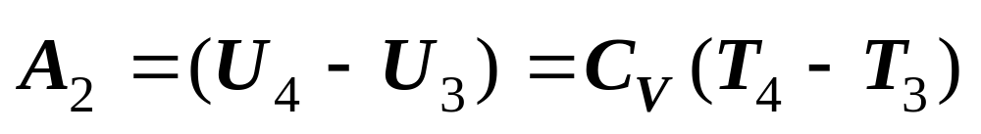
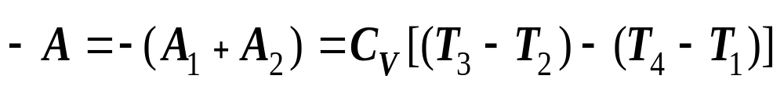
4→1放热
1→2，外界对系统作的功A₁ 等于系统内能的增加
3→4中，外界对系统所作的功A₂ 应为
在整个过程中系统对外界所作的功为

Slide 13
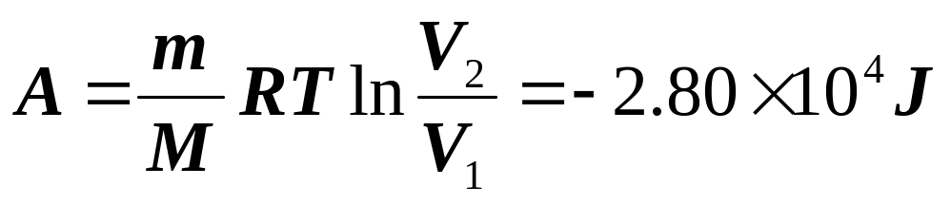
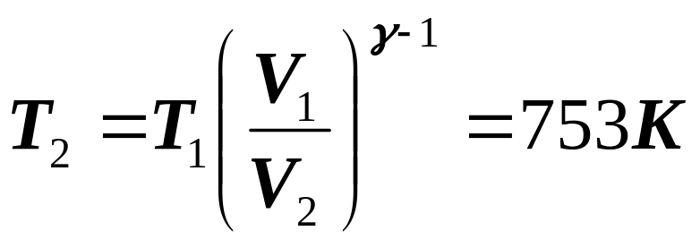
例4: 有5mol 的氢气，最初的压强为P、温度为T,求在下列过程中把气体压缩为原来体积的1/10需要作的功：（ 1）等温过程；（2）绝热过程；（3）经过这两过程后气体的压强各位多少？
解:（1）对等温过程：
P
T2
T1
T1
（2）绝热过程：对双原子分子γ=1.41 ,利用绝热方程求出T₂
V
O
等温线
绝热线

Slide 14
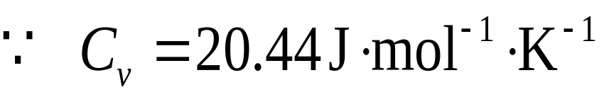
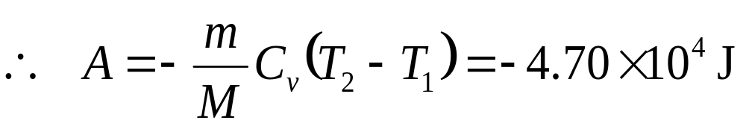
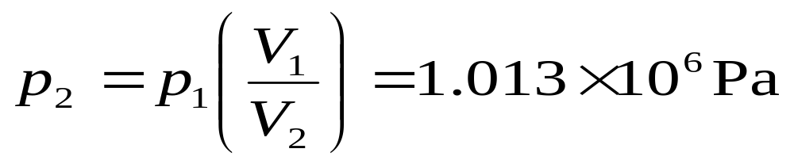
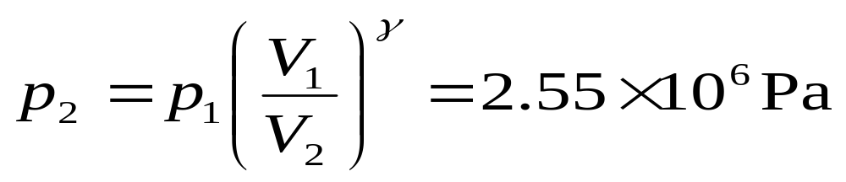
经绝热过程压缩气体做得功
（3）求两个终点的压强
对等温过程
对绝热过程

Slide 15
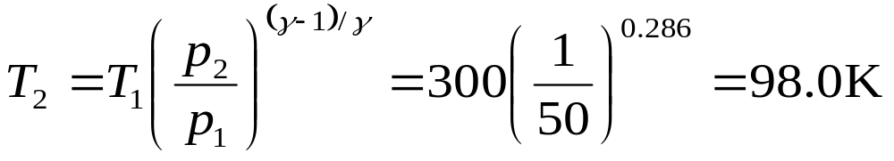
例5: 氮气液化，将氮气放在绝热的活塞气缸中。开始时氮气压强为50Pa ,温度为300K；并急速膨胀后，其压强降至1Pa ，从而使氮气液化。求此时氮气的温度？
解: 设液化过程可视为绝热过程，由绝热方程及
γ =1.40 可得：

